Slide 1
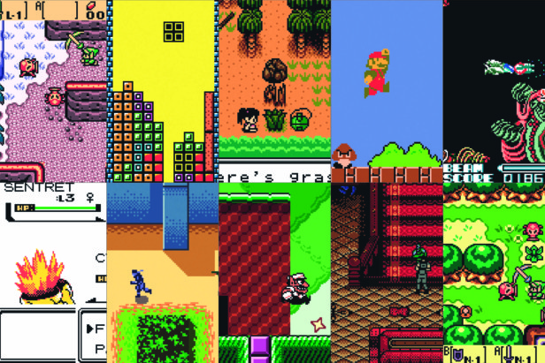
Game Boy utveckling med GBDK
ARC Gamejam 2026

Slide 2
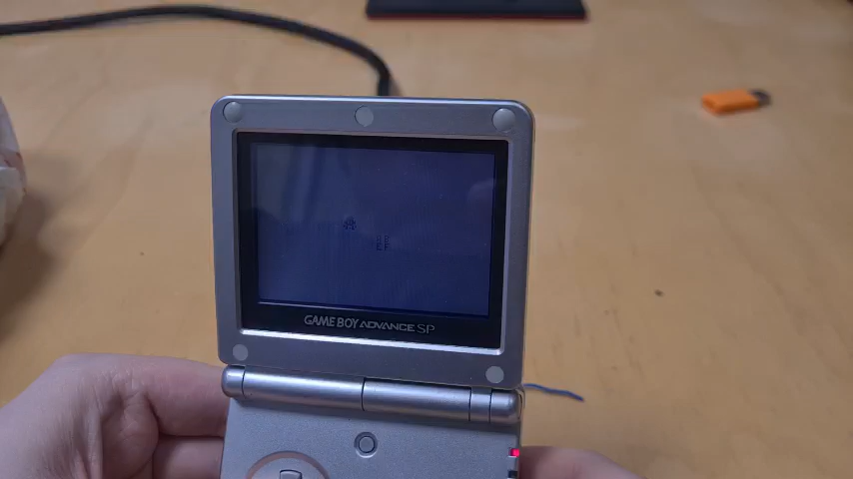
Målet
Att programmera ett Game Boy (Color) spel som kan köra på faktisk hårdvara (GBA)
Komma närmare hårdvaran jämfört med Unity/Godot etc.
Jobba under restriktioner
Lära sig lite spel-programmeringshistoria

Slide 3

Getting started
För att komma igång har vi experimenterat och lagt upp ett projekt på github (QR kod)
Det finns en blandning av anteckningar/observationer i filen GBDK.md
Innan kvällen är slut borde alla kunna bygga och köra “spelet” i emulator
https://github.com/ARCsweden/gamejam_gba

Slide 4
Ramverket GBDK
GBDK (GameBoy Development Kit)
C-baserat ramverk/API för att utveckla och bygga program som kör på GB, GBC, NES (och några andra platformer med liknande hårdvara)
Toolchain, verktyg och exempelkod
Inte en spelmotor!
  ZGB
Showcase: https://gbdk-2020.github.io/gbdk-2020-gallery

Slide 5
Installera allt
Installera MSYS2 (om ni inte redan har make)
  https://www.msys2.org/
  pacman -S make
Ladda ner GBDK (release!) för er plattform:
  https://github.com/gbdk-2020/gbdk-2020/releases
Pröva bygga något exempel (kör make under examples/gb)
Ladda ner ARC repot och lägg det under examples/gb
  https://github.com/ARCsweden/gamejam_gba
  Pröva bygga med make. Borde skapa en game.gb fil
Ladda ner en emulator (t ex MesenCE, finns andra alternativ):
  https://github.com/nesdev-org/MesenCE/releases
  Kör spelet genom att starta emulatorn och dra in game.gb i den!
  Kan behöva ändra Settings->Region/Model till Game Boy Color

Slide 6
Hur funkar ett Game Boy (Color)?
Sharp SM83 CPU @4.2/8.4MHz (kompatibelt med GB)
  8-bit processor
32KB RAM, 16KB VRAM
160x144 pixel LCD
  Kan visa upp till 56 färger (8x4 för bg + 8x3 för sprites) samtidigt, från 32768 färger totalt
  40 hårdvaru sprites (8x8 eller 8x16 pixlar stora) samtidigt
  32x32 bakgrunds tiles (8x8 pixlar stora, 256x256 pixlar totalt)
  Rendering i ~60Hz
4-kanalers “ljudkort”
D-pad, A, B, Start, Select
Spel kommer på en cartridge, som kan innehålla extra hårdvara
  Under gamejam kommer vi använda en SD-korts adapter

Slide 7
Begränsningar
Vi har (relativt) lite minne (32KB) och CPU (8.4MHz) att jobba med
  Försök att inte ha stora variabler/arrayer som läggs på stacken (använd static globals, alternativt pekare)
8-bit CPU, så allt som kan vara uint8_t (0-255) är bra
  16-bit, 32-bit är ok, men lite långsammare
  Finns inget hårdvarustöd för float/double
  fixed är ett bra substitute (8+8 bits)
Man vill helst hålla sig till 60fps, “tunga” algoritmer kan delas upp och köra över flera frames
Det finns verktyg för att se hur nära gränsen man är
  bin/romusage – kan kolla hur mycket av cartridge game.gb fyller
  Emulator debugger (t ex MesenCE) – kan se vad som ligger i grafikminnet, köra debugging med breakpoints, och köra profiler

Slide 8
Detaljerna

Slide 9
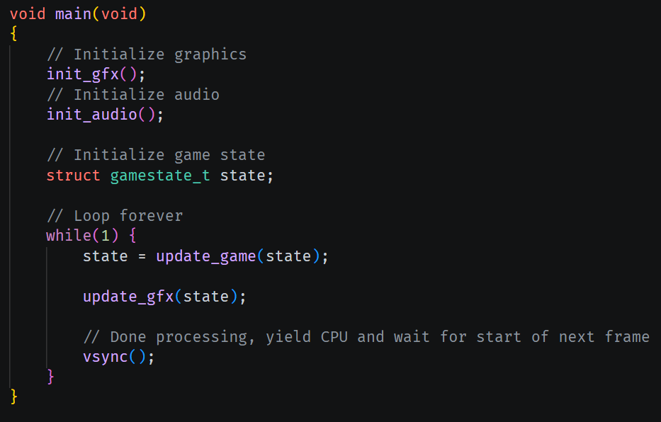
Spelloop (förslag)
Splitta upp rendering och logik i olika filer
update_game() läser input och hanterar beräkningar
update_gfx() flyttar alla sprites
Skicka “state” mellan dessa genom en strukt (innehåller t ex spelarens x/y position)
I grafik är state read-only
Programmet synkar sig till 60fps vid vsync()
  Man kan använda detta i update_game() för tidsbaserade beräkningar
Alternativt kan state vara global

Slide 10
Grafik
Gör om en .png till .h/.c arrayer med programmet bin/png2asset
För att kunna renderas måste datan laddas in i VRAM först
Grafikdata lagras som 8x8 pixel tiles
GBC har 128 dedikerade tiles för sprites, 128 för bakgrund, och 128 som delas mellan båda ytor
För att faktiskt renderas används en 32x32 tilemap för bakgrunden, och 40st HW sprites som kan peka på en tile var (man kan också köra i ett läge där sprites är 8x16 pixlar)
  Bara 10st sprites per horizontell rad!

Slide 11
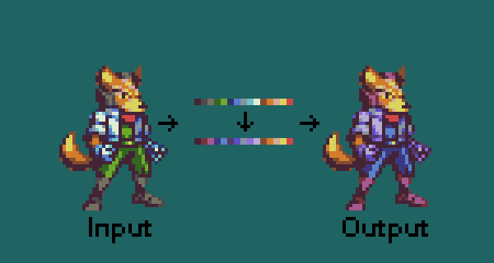
Grafik - färger
Varje tile renderas med en färgpalett
  8 paletter med 4 färger för bakgrundslagret
  8 paletter med 3 färger + transparent för sprites
  Notera, bg och sprites har olika paletter!
Man kan byta palett mellan frames för att till exempel skapa en “damage” effekt
Man kan också återanvända tiles med olika paletter för att variera till exempel fiender
Paletterna innehåller färginformationen, tiles innehåller 2-bit packade index in i paletterna

Slide 12
Grafik - bakgrund
32x32 tiles bakgrund (256x256 pixlar)
  “Fönstret” är bara 160x144 pixlar, så man kan flytta bakgrunden utan att ladda om den helt
VRAM buffern är fylld med 8-bitars index, som pekar på tiles
VRAM-buffer är en cirkelbuffer, så man kan skriva kod som laddar in “nästa rad/kolumn” utanför skärmen för att skapa större kartor
set_bkg_data(), set_bgk_palette() – ladda in data
set_bkg_tiles()/set_bkg_submap() – sätt kartan
set_bkg_attributes()/set_bkg_submap_attributes() – sätt palett och fliph/v

Slide 13
Grafik - sprites
40st HW sprites som ritar ut tiles från VRAM på skärmen
3 färger per tile (färg 00 är transparent)
Sprites kan positioneras på pixelnivå, och behöver inte explicit “ritas ut” i koden varje loop
png2asset och GBDK har ett högnivå API “metasprites”, som kan rita ut större bilder (till exempel 32x32 pixlar) som rör sig som en sprite. Dessa använder då flera HW sprites för att renderas
set_sprite_data(), set_sprite_palette() – ladda data
scroll_sprite(), move_sprite(), move_metasprite_ex() – rendera

Slide 14
png2asset
Ett commandline tool som kommer med GBDK
Kan skapa metasprites (-sw, -sh)
  Notera: spr8x16 är default, måste ha med SPRITES_8x16; i koden
Kan skapa bakgrunder (-map, -use_map_attributes)
  Kan automatiskt skapa tilesets och paletter från en .png
Output är en .h/.c med variabler/defines som kan användas med GBDKs API
Finns mer avancerade funktioner också, har inte grävt djupare

Slide 15
Grafik – “window” layer
Utöver bakgrund och sprites finns ett 1-bit “window” lager för enkla UI, text etc.
Jag har inte experimenterat något med detta

Slide 16
Grafik – drawing.h
Utöver detta kan GBDK rita enkla former och skriva text (osäker vilket lager detta lägger sig på, eller om den skriver direkt till skärmbuffern)
Se drawing.h:
  gotogxy(x, y), color(f, b, mode), gprint/gprintn/gprintln/gprintf
  Dessa koordinater är i 8x8 tiles, med (0,0) i övre vänstra hornet
  Bra för att visa t ex status UI, HP etc.
Notera! Text/strängar i koden kan ta upp ganska mycket plats!

Slide 17
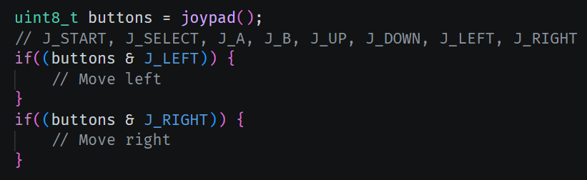
Input
Ganska simpelt; läs av alla knappar samtidigt och använd en mask för att läsa av dem:
Överkurs: Link Cable med seriekommunikation mellan upp till 4 Gameboys (fast vi har bara ett att testa med…)

Slide 18
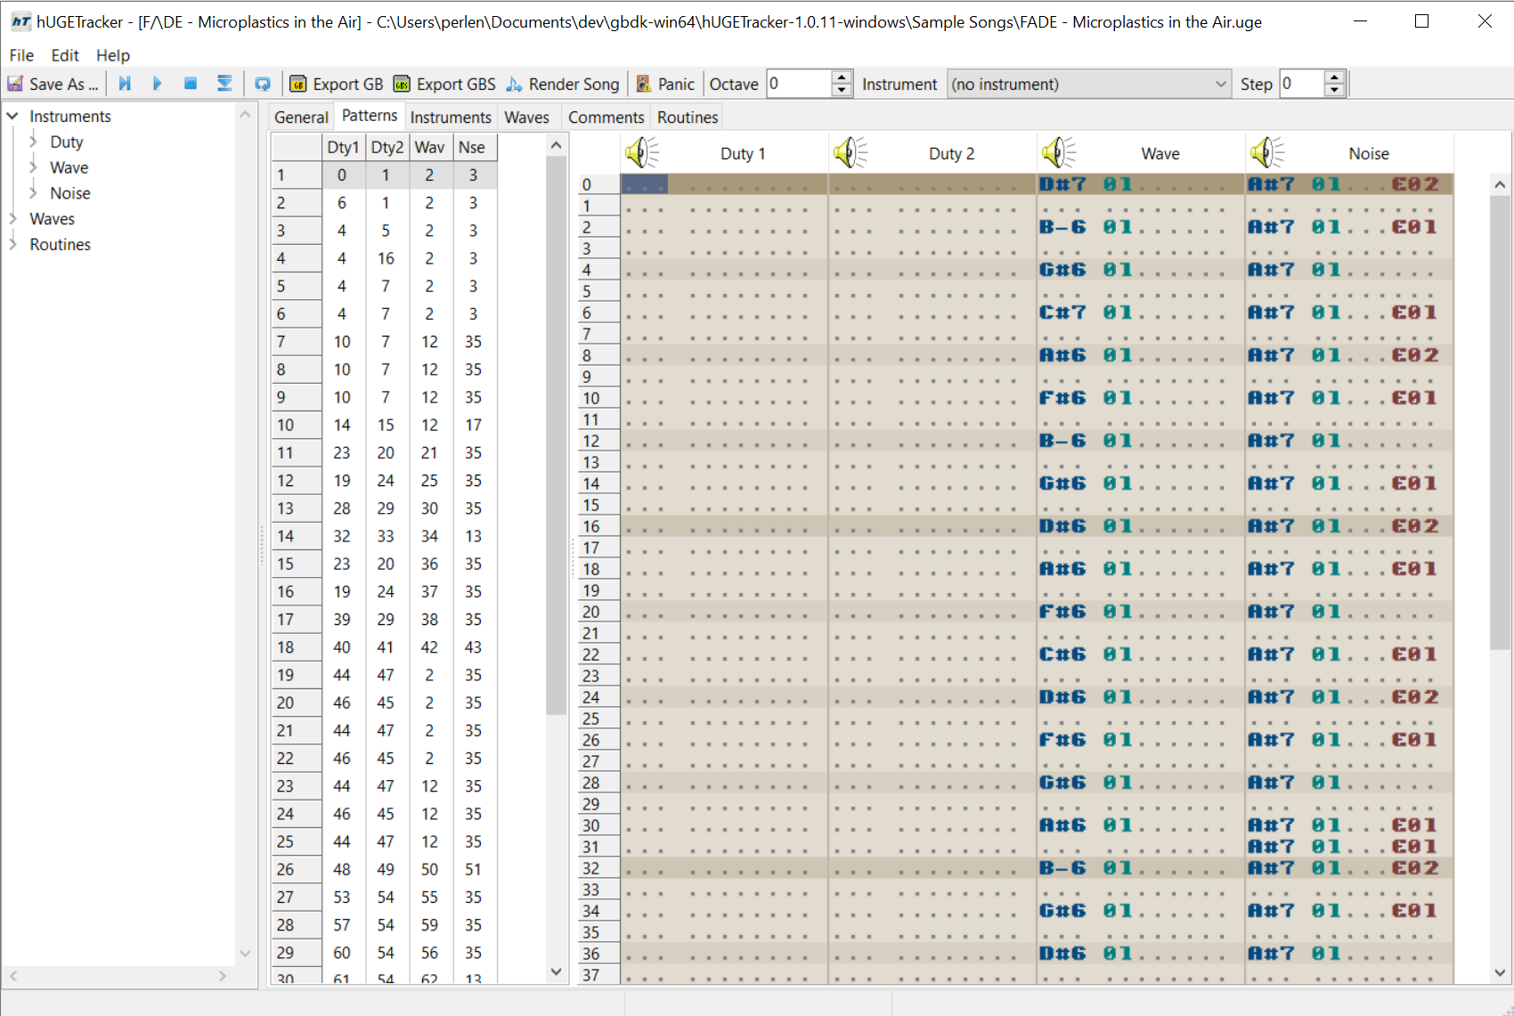
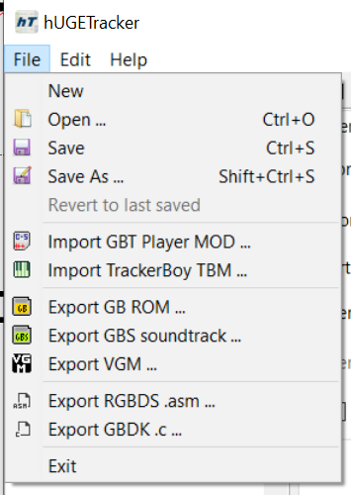
Ljud – musik
Editor: hUGETracker
  Finns ett gang exempellåtar i programmet om ingen vill lära sig under gamejam
  Något begränsat i arbetsflöde (ingen vettig import från andra moderna program)
API: hUGEDriver
  Kan byta mellan olika sånger
  Har en bakgrundsrutin som kör under vsync()

Slide 19
Ljud – sfx
Bara 4 ljud-kanaler!
hUGEDriver stödjer att stänga av musiken på en/flera av kanalerna för att spela ljudeffekter på dem istället
Har inte experimenterat med detta, men det borde finnas tutorials och verktyg online för att göra ljudeffekter till Gameboy
Behöver skriva direkt till ljudregister
  GBSound: https://www.gamebrew.org/wiki/Game_Boy_Sound_Manipulator_GB

Slide 20
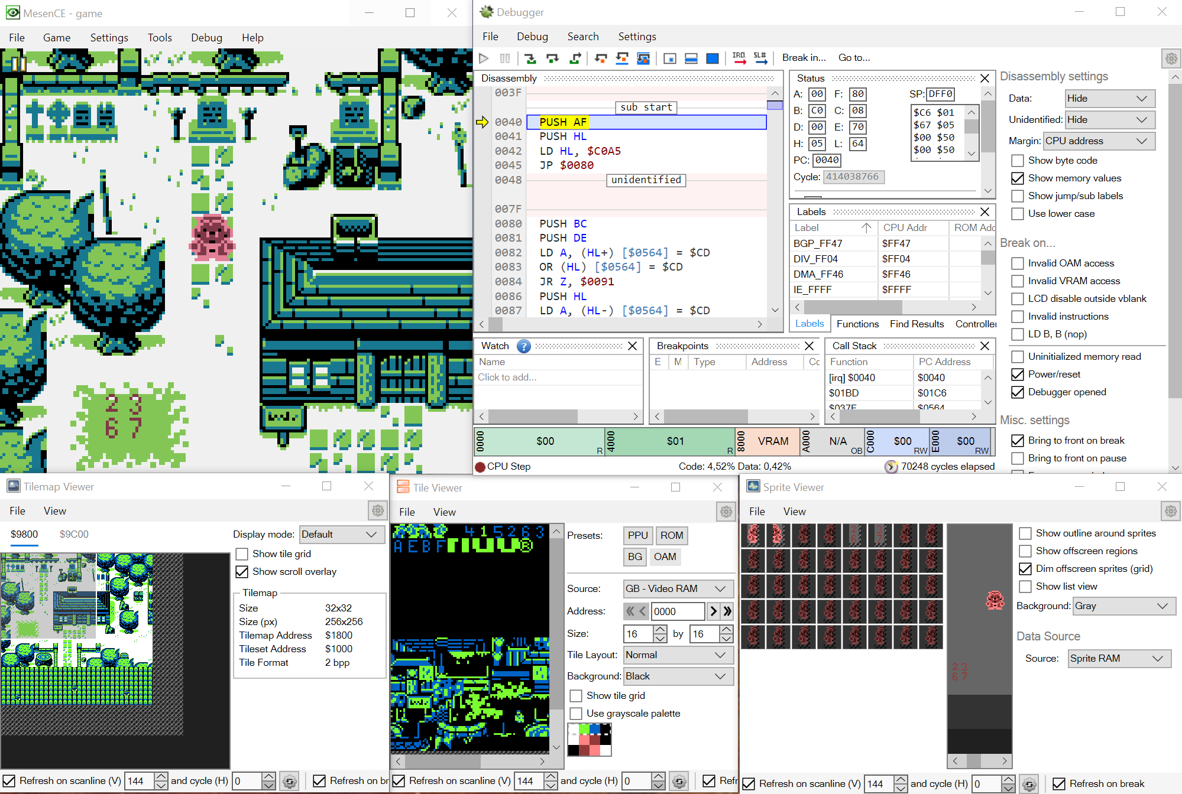
Debugging
MesenCE har en hel del inbyggt
Kan kika på vad som ligger i olika delar av minnet, vart “kameran” är, steppa genom kod etc.

Slide 21
Spelprojektet idag
Ett skal som ritar upp en bakgrund, två sprites (en spelare som kan röra sig och en animerad sprite) samt spela musik (loopar)
Användning av fixed för subpixel förflyttning av spelare
Uppdelat i flera filer för att försöka minimera git-konflikter
Lite assets från nätet, konverterade till .h/.c
Buggar:
  Paletter visas inte korrekt för sprites (fel färger). Verkar ha exporterats fel?
  set_bkg_submap_attributes() verkar inte funka korrekt, vilket behövs för att sätta fliph/flipv flaggorna, så visa tiles renderas fel. Måste läsa på mer om APIt, och om hårdvaran/emulatorn stödjer detta
  Make-relaterade buggar; kör make clean

Slide 22
Gamejam - Vad gör vi härnäst?
Vad för typ av spel vill vi göra?
Tema/spelidéer?
Hur stora grupper? Bara en grupp?
Vem gör vad?
Vill vi ändra något i kodens upplägg?

